Slide 1
Értékpapírpiacok
Dr. Kosztopulosz Andreász
egyetemi docens
SZTE GTK Pénzügyek és Nemzetközi Gazdasági Kapcsolatok Intézete
2. fejezet A fix kamatozású értékpapírok világa

Slide 2
Az átlagidő mutató tulajdonságai

Slide 3
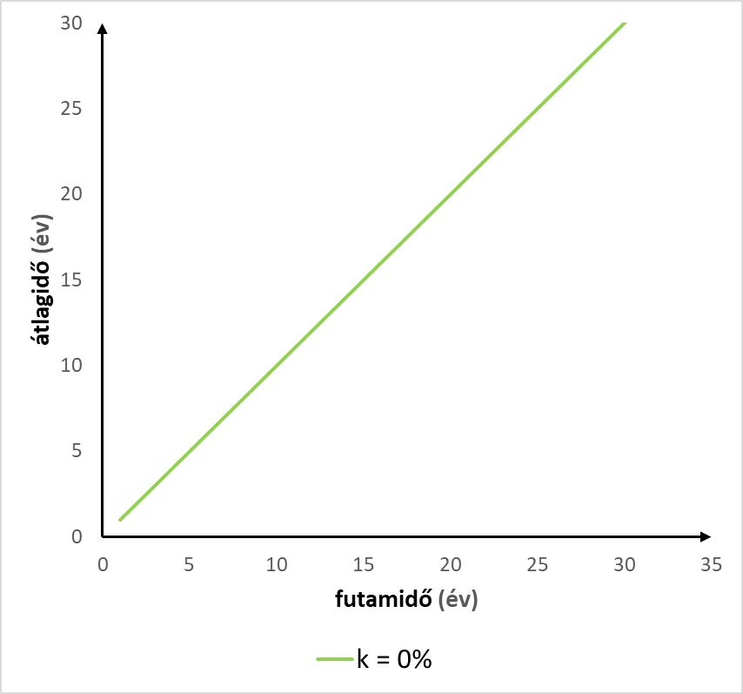
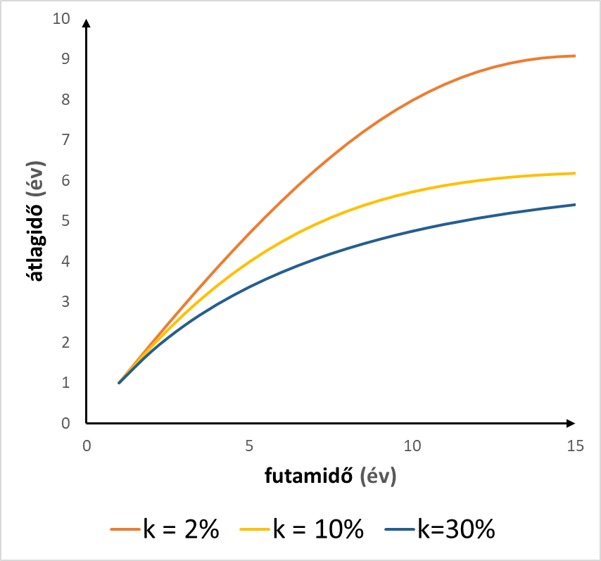
Az átlagidő tulajdonságai
1. szabály:
Az elemi kötvény átlagideje megegyezik a lejáratig hátralevő idővel.
2. szabály:
Két, csak a névleges kamatlábukban különböző kötvény közül annak nagyobb az átlagideje, amelyiknek kisebb a névleges kamatlába.
r = 20%

Slide 4
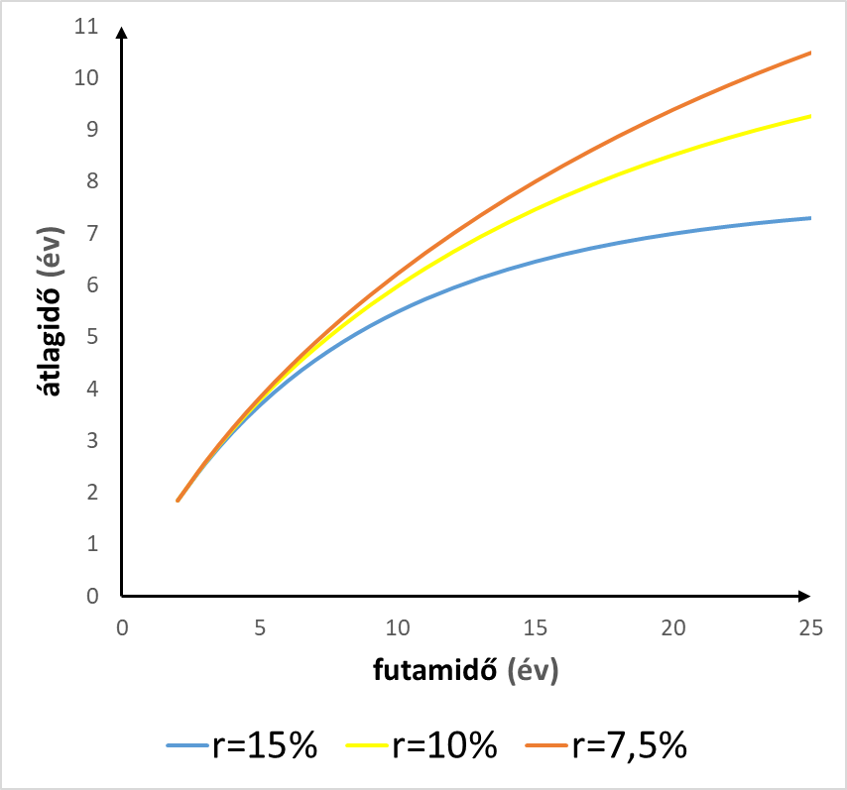
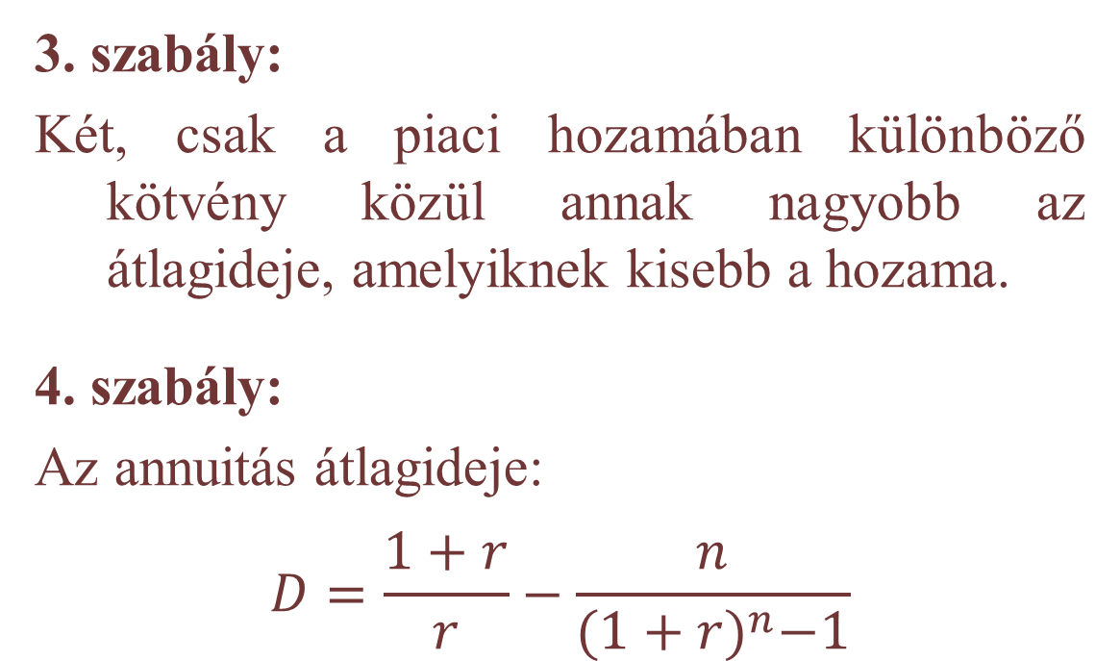
Az átlagidő tulajdonságai
3. szabály:
Két, csak a piaci hozamában különböző kötvény közül annak nagyobb az átlagideje, amelyiknek kisebb a hozama.
4. szabály:
Az annuitás átlagideje:
$$D=\frac{1+r}{r}−\frac{n}{{(1+r)}^{n}−1}$$
k = 20%

Slide 5
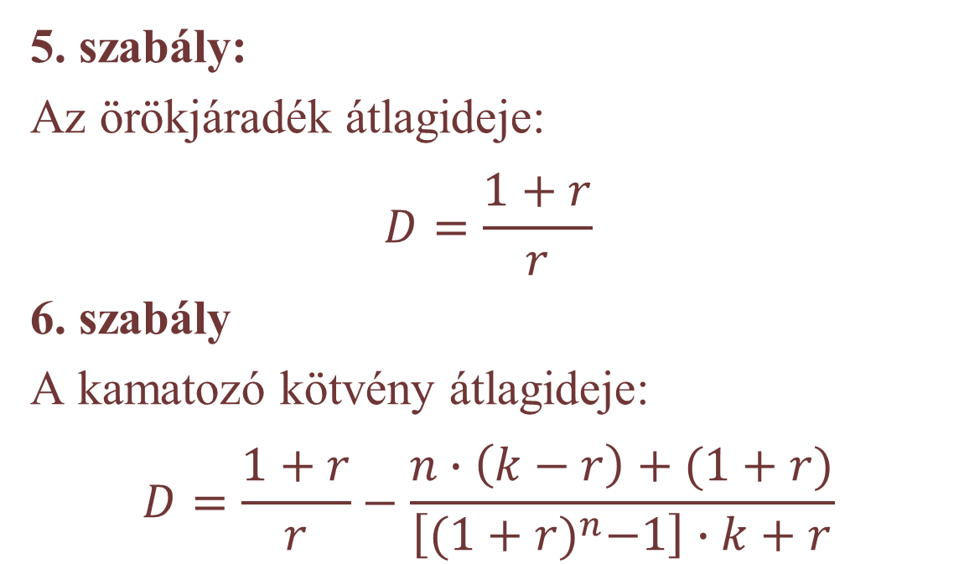
Az átlagidő tulajdonságai
5. szabály:
Az örökjáradék átlagideje:
$$D=\frac{1+r}{r}$$
6. szabály
A kamatozó kötvény átlagideje:
$$D=\frac{1+r}{r}−\frac{n∙\left(k−r\right)+(1+r)}{\left[{(1+r)}^{n}−1\right]∙k+r}$$

Slide 6
Az átlagidő tulajdonságai
7. szabály:
Ha k > r (prémium kötvény), akkor az átlagidő növekszik a futamidő hosszabbodásával.
Viszont az alacsony névleges kamatozású kötvény (k < r) átlagideje egy pont után a futamidő növekedésével egyre rövidebb lesz. Ez a hatás annál erősebb, minél nagyobb a piaci kamatláb.
A görbék (az elemi kötvény kivételével) az azonos piaci hozamhoz tartozó örökjáradék átlagidejéhez tartanak (aszimptotikusan).

Slide 7
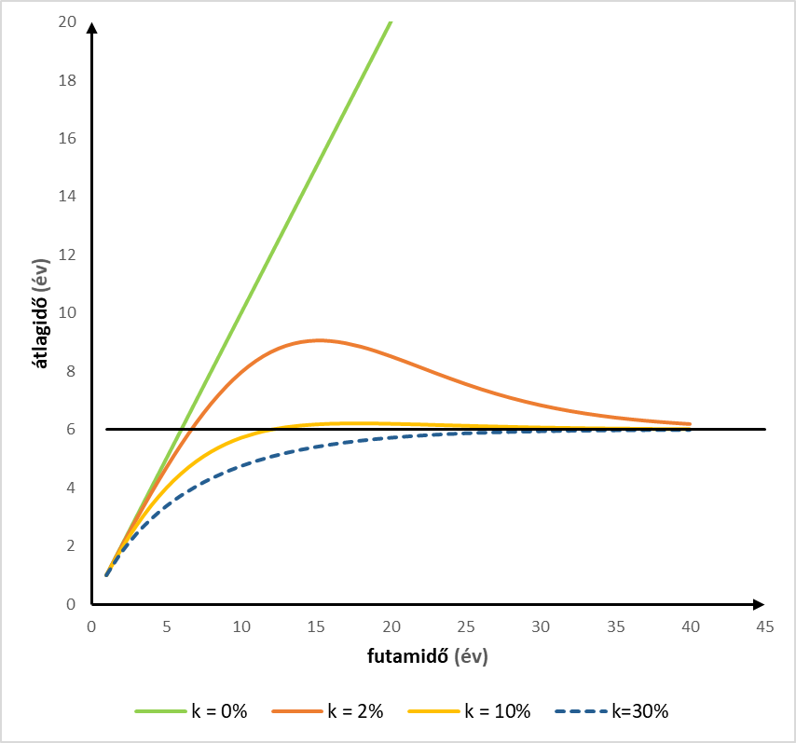
Az átlagidő a futamidő függvényében
elemi kötvény
Piaci hozam = 20%
Az elemi kötvény illetve különböző névleges kamatozású kötvények átlagideje a futamidő függvényében r = 20% piaci hozam mellett.
Az elemi kötvény kivételével az átlagidők a futamidő növekedésével az örökjáradék átlagidejéhez (6 év) tartanak aszimptotikusan.
D_{örökjáradék} = 6 év

